Slide 1
Žalm 104

Slide 2
Dobrořeč, má duše, Hospodinu! Hospodine, Bože můj, jsi neskonale velký, oděl ses velebnou důstojností.

Slide 3
Halíš se světlem jak pláštěm, Rozpínáš nebesa jako stanovou plachtu.

Slide 4
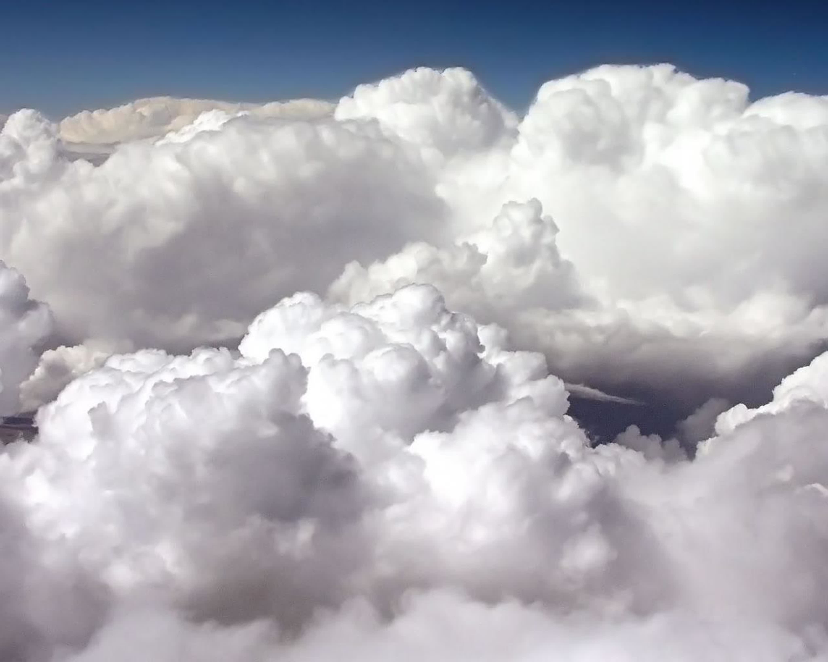
Mezi vodami si kleneš síně, z mračen si vůz činíš a vznášíš se na perutích větru.

Slide 5
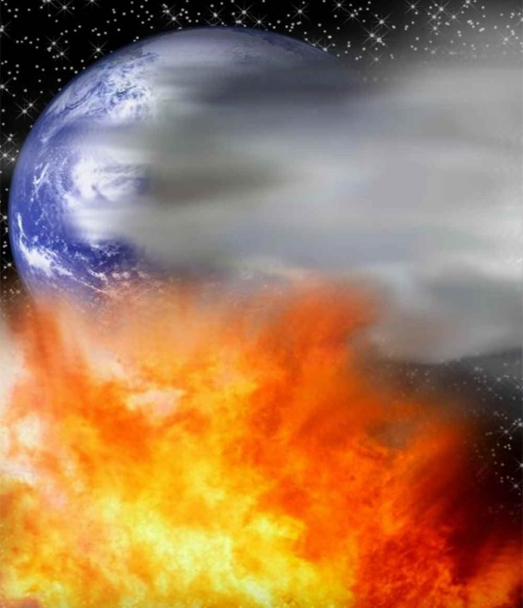
Z vichrů si činíš své posly, z ohnivých plamenů sluhy.

Slide 6
Zemi jsi založil na pilířích, aby se nehnula navěky a navždy.

Slide 7
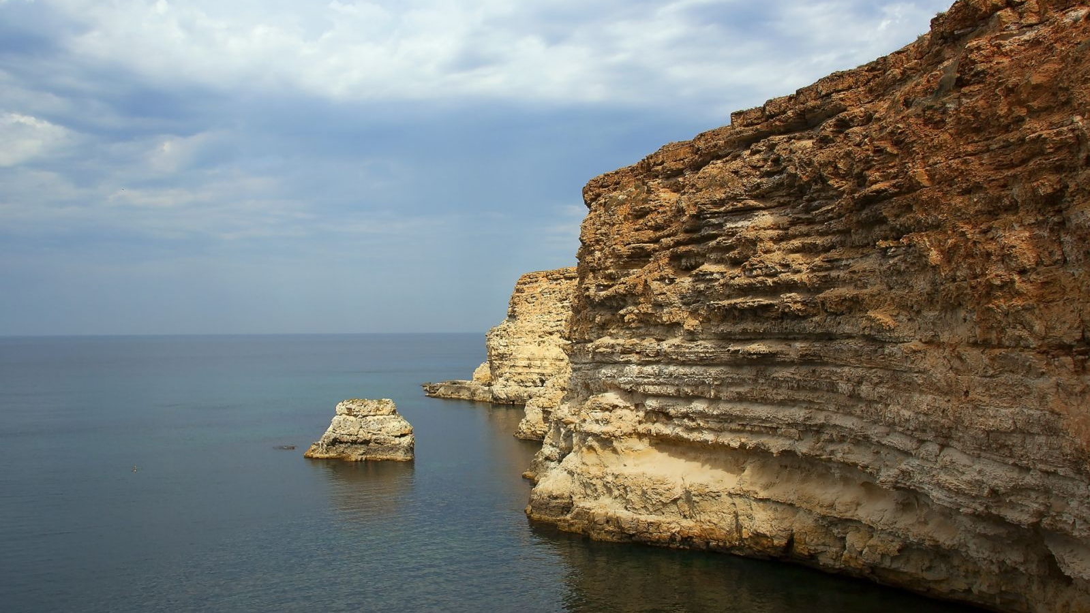
Propastnou tůň jsi přikryl jako šatem. Nad horami stály vody;

Slide 8
pohrozils a na útěk se daly, rozutekly se před tvým hromovým hlasem.

Slide 9
Když vystoupila horstva, klesly do údolí, do míst, která jsi jim určil.

Slide 10
Mez, kterou jsi stanovil, už nepřekročí, nepřikryjí znovu zemi.

Slide 11
Prameny vysíláš do potoků, které mezi horami se vinou.

Slide 12
Napájejí veškerou zvěř polí, divocí osli tu hasí žízeň.

Slide 13
Při nich přebývá nebeské ptactvo, ozývá se v ratolestech.

Slide 14
Ze svých síní zavlažuješ hory, země se sytí ovocem tvého díla.

Slide 15
Dáváš růst trávě pro dobytek i rostlinám, aby je pěstoval člověk, a tak si ze země dobýval chléb.

Slide 16
Dáváš víno pro radost lidskému srdci, až se tvář leskne víc než olej; chléb dodá lidskému srdci síly.

Slide 17
Hospodinovy stromy se sytí vláhou, libanónské cedry, které on zasadil.

Slide 18
A tam hnízdí ptactvo, na cypřiších má domov čáp.

Slide 19
Horské štíty patří kozorožcům, skaliska jsou útočištěm pro damany.

Slide 20
Učinil jsi měsíc k určování času, slunce ví, kdy k západu se schýlit.

Slide 21
Přivádíš tmu, noc se snese, celý les se hemží zvěří;

Slide 22
lvíčata řvou po kořisti, na Bohu se dožadují stravy.

Slide 23
Slunce vychází a stahují se, v doupatech se ukládají k odpočinku.

Slide 24
Člověk vyjde za svou prací a koná službu až do večera.

Slide 25
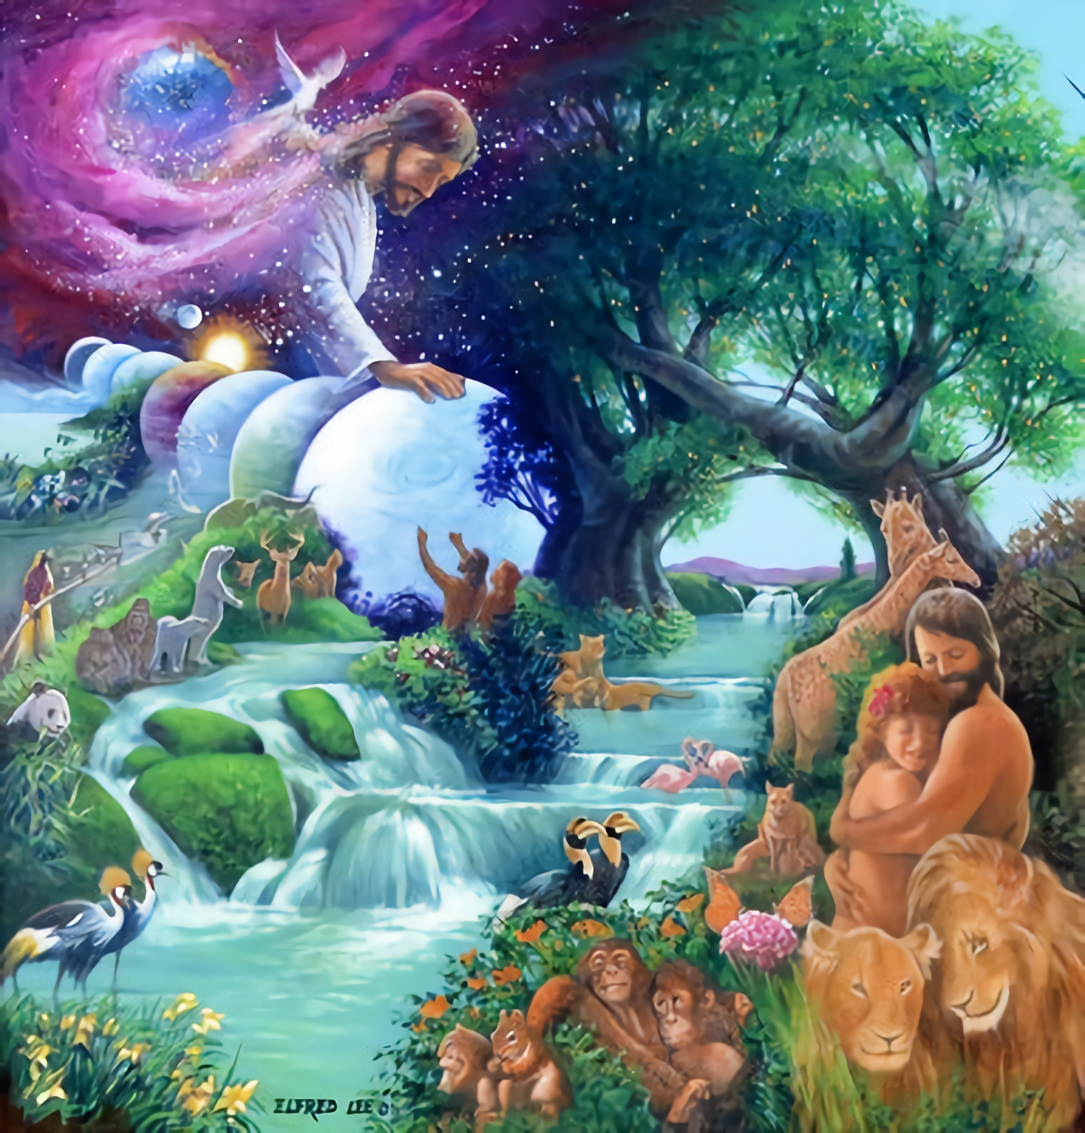
Jak nesčetná jsou tvá díla, Hospodine! Všechno jsi učinil moudře; země je plná tvých tvorů.

Slide 26
Tu je veliké a širé moře: hemží se v něm nespočetných živočichů maličkých i velkých,

Slide 27
plují po něm lodě. Vytvořil jsi livjátana, aby v něm dováděl.

Slide 28
A to vše s nadějí vzhlíží k tobě, že jim dáš v pravý čas pokrm;

Slide 29
rozdáváš jim a oni si berou, otevřeš ruku a nasytí se dobrým.

Slide 30
Skryješ tvář a propadají děsu, odejmeš jim dech a hynou, v prach se navracejí.

Slide 31
Sesíláš svůj dech a jsou stvořeni znovu, a tak obnovuješ tvářnost země.

Slide 32
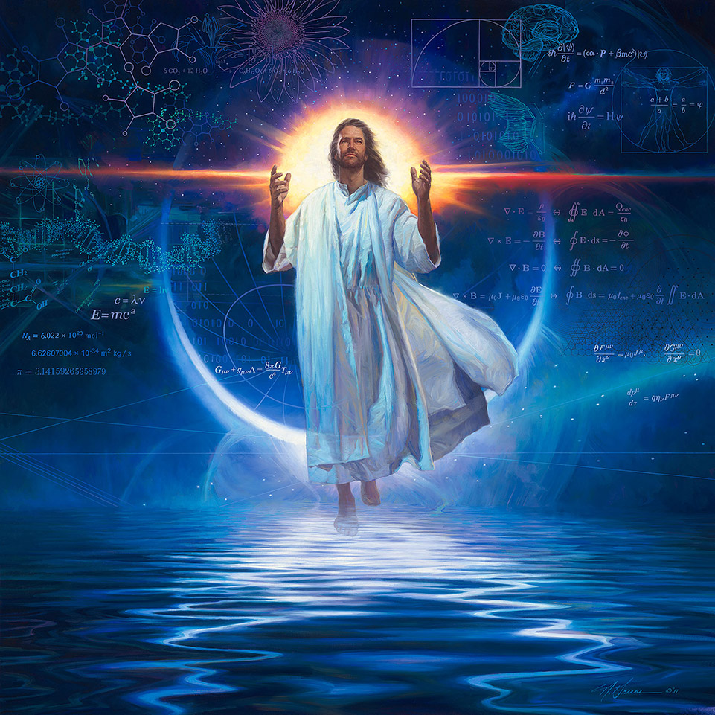
Hospodinova sláva potrvá věčně! Hospodin se bude radovat ze svého díla.

Slide 33
Shlédne na zemi a ta se třese, dotkne se hor a kouří se z nich.

Slide 34
Budu zpívat Hospodinu po celý svůj život, svému Bohu zpívat žalmy, dokud budu.

Slide 35
Kéž je mu příjemné moje přemítání! Hospodin je moje radost.

Slide 36
Kéž hříšníci zmizí ze země, kéž svévolníci nejsou!

Slide 37
Dobrořeč, má duše, Hospodinu! Haleluja!

